Slide 1

Club Informatique Gennois
Atelier – Smartphone – Partie 3

Slide 2
Sommaire
Les applis Google
D’autres applis

Slide 3
Smartphone
ATTENTION :
  Les menus ou certains noms peuvent être différents suivant le modèle de téléphone et/ou de la version d’Android
  A vous d’adapter !!
  De plus, toutes les applis présentées ici son a titre indicatif, vous n’êtes pas obligé de les utiliser
  On va les voir de façon rapide, si vous voulez plus d’infos, n’hésitez pas à nous le dire

Slide 4
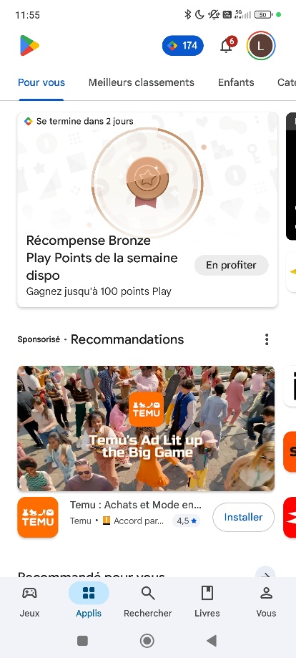
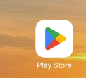
Les applis Google
Google Play Store
  Nous allons commencer par le Play Store, c’est l’appli la plus importante !
  Le Play Store permet de télécharger des applications sur votre smartphone et tablette
  NE JAMAIS TELECHARGER UNE APPLI SUR UN AUTRE ENDROIT
  L’icone du Play Store
  Pour télécharger une application, ouvrez le Play Store

Slide 5

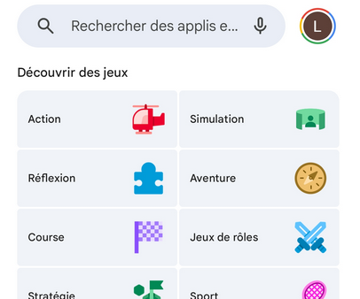
Les applis Google
Google Play Store
  Cliquer sur « Rechercher » sur le menu du bas
  Ensuite dans la barre de cherche en haut, entrer le nom de l’application que vous souhaitez ou ce que fait l’application si vous ne connaissez pas le nom

Slide 6
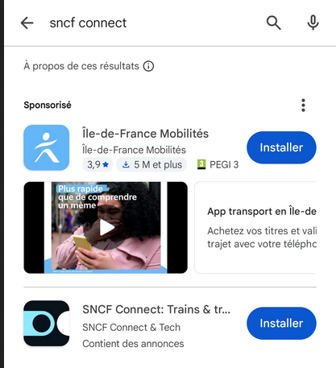
Les applis Google
Google Play Store
  Dans mon exemple, je veux l’application SNCF

Slide 7



Les applis Google
Google Play Store
  Cliquer sur « Installer » et patienter le temps du téléchargement et de l’installation
  Une fois prêt, on a le bouton « Ouvrir »
  Vous pouvez retrouver cette application dans la liste des vos applis
En cours de téléchargement

Slide 8
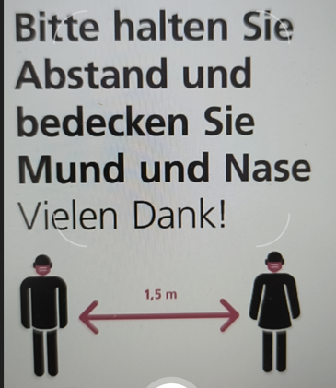
Les applis Google
Google Lens
  Google Lens va vous permettre ,si vous voyager, de traduire en Français (ou dans une autre langue)
  Vous pouvez traduire tous ce que vous voulez, il reconnait automatiquement la langue d’origine
  Si vous n'avez pas l’appli, je vous laisse la télécharger
  On va prendre un exemple et lui demander de traduire ce document

Slide 9

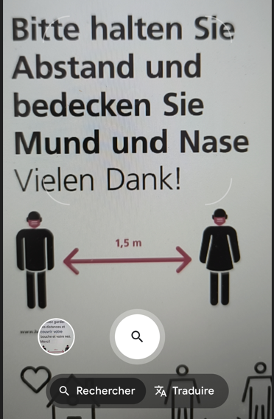
Les applis Google
Google Lens
  Ouvrer Google Lens
  Placer votre téléphone de façon que l’appareil photo soit en face de ce document et appuyer sur « Traduire »

Slide 10
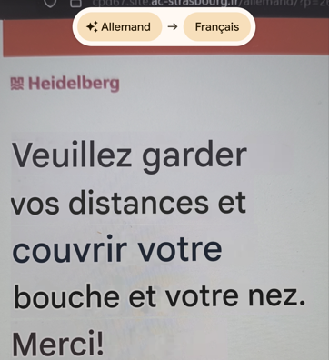
Les applis Google
Google Lens
  Google Lens va reconnaitre automatiquement la langue, l’allemand » et tout traduire en français

Slide 11

Les applis Google
Google Wallet
  Google Wallet est un porte feuille numérique
  Vous pouvez y mettre vos cartes bleues, cartes restaurants, cartes fidélités, etc…
  Concernant la carte bleue, payer avec le téléphone est plus sécurisé que de payer avec votre carte bleue.
  Prenons un exemple :
    Si vous perdez votre carte bleue, n’importe qui peut faire des achats en paiement sans contact tant que vous n'avez pas bloqué cette carte bleue.
    Si vous perdez votre smartphone, il faudra d’abord le déverrouiller avant de pouvoir payer avec, donc le verrouillage est une sécurité supplémentaire. Cela ne vous empêche pas de bloquer votre carte par sécurité
  Si vous avez Google Wallet, je vous laisse le télécharger

Slide 12
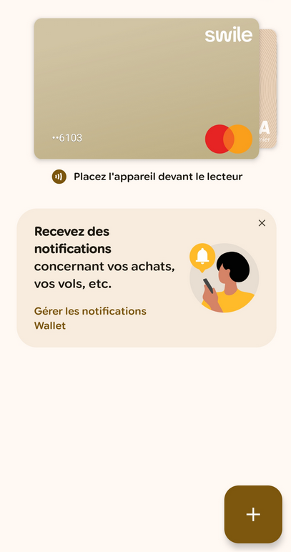
Les applis Google
Google Wallet
  Ouvrer Google Wallet
  Si vous avez déjà mis une carte dessus, elle s’affiche

Slide 13

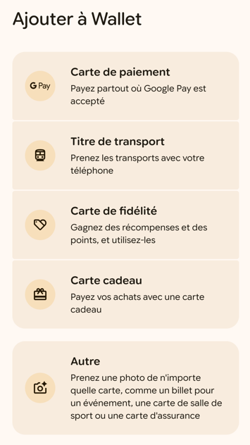
Les applis Google
Google Wallet
  Si vous souhaitez ajouter une carte, appuyer sur le « + » en bas à droite
  Vous pouvez ensuite choisir quel type de carte vous souhaiter ajouter

Slide 14
Les applis Google
Google Wallet
  Je vous laisse faire si vous souhaitez
  En cas de soucis, n’hésitez pas à nous le dire, on vous aidera avec plaisir !

Slide 15

Les applis sport, rando, etc…
Sport, rando, etc..
  Il existe une multitude d’application pour le sport, la rando, le vélo, etc..
  On va vous présenter qu’unes (les plus connues et les plus fiables)
  Strava :
  C’est une application qui va vous permet d’enregistrer par exemple votre parcours (vélo, rando, etc..)

Slide 16
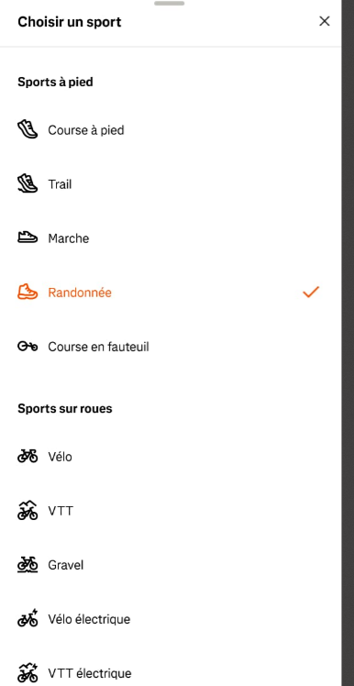

Les applis sport, rando, etc…
Strava
  Vous pouvez choisir l’activité
  Pour enregistrer un parcours, il suffit de cliquer sur le bouton enregistrer en bas au milieu

Slide 17

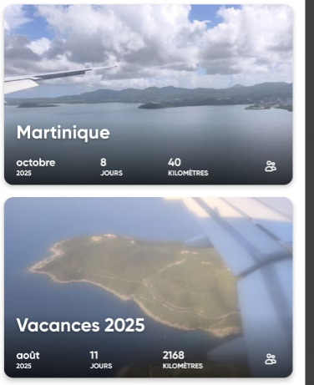
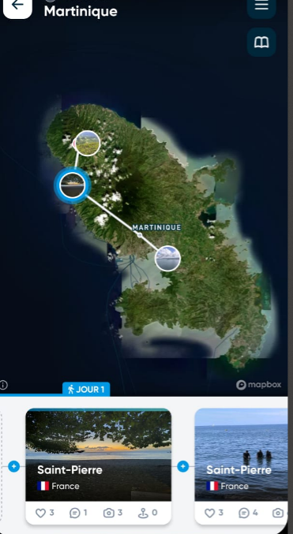
Les applis sport, rando, etc…
Polarstep :
  C’est une sorte de carnet de voyage numérique.
  Vous pouvez planifier vos vacances et ajouter des photos, des commentaires, etc…

Slide 18

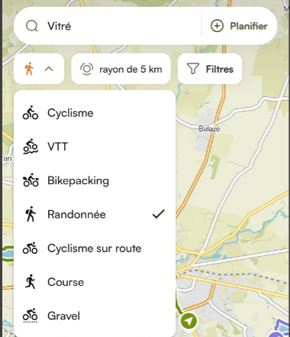
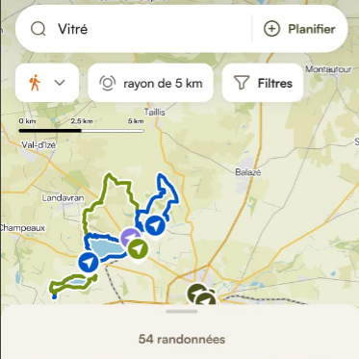
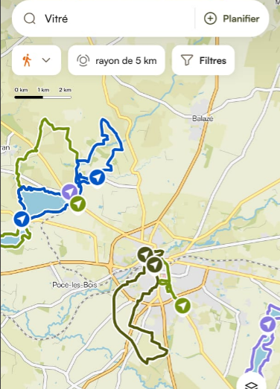
Les applis sport, rando, etc…
Komoot
  Cette appli vous permet de trouver des parcours, circuit de rando, de vélo, etc..
  Vous choissisez le lieu de départ de votre parcours, comment vous souhaitez le faire (à pied, vélo, etc..)
  Et Komoot vous propose des parcours déjà réalisé par d’autres personnes.

Slide 19
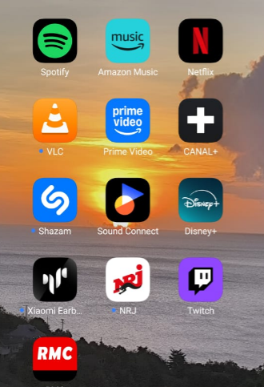
Les applis
Appli divertissement
  IL existe une tonne d’applis
  Les plus utilisé sont :
    Spotify : Pour écouter la musique et des podcast
    Deezer : Même chose que spotify
    Netflix/Prime Vidéo/MyCanal, etc.. : des applis pour voir des films et des series
    Il y a aussi des applis pour écouter vos radios préférés

Slide 20

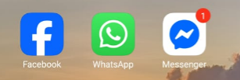

Les applis
Appli réseaux sociaux et discussion :
  IL existe une tonne d’applis également
  Les plus utilisé sont :
    Facebook
    X
    WhatsApp
    Messenger
    TikTok
    Instragram
    Telegram
    Signal

Slide 21
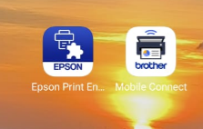
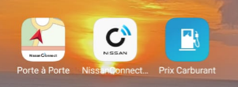
Les applis
Vous avez également des applis pour gérer vos imprimantes
Des applis pour gérer votre voiture (si elle est récente) et également une appli qui donne le prix du carburant partout en France

Slide 22


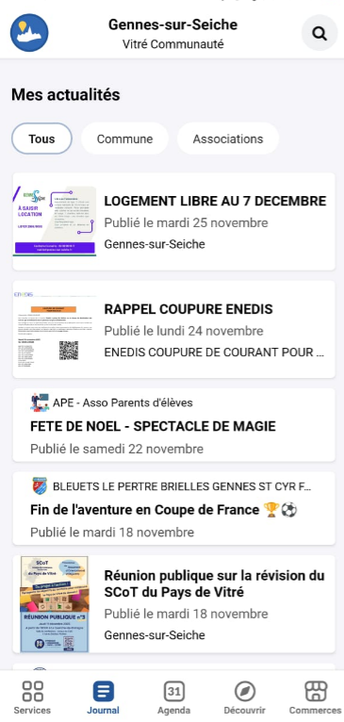
Les applis
Vous avez également l’appli Intramuros qui est très bien pour l’actualité, les activités, etc.. autour de chez vous

Slide 23
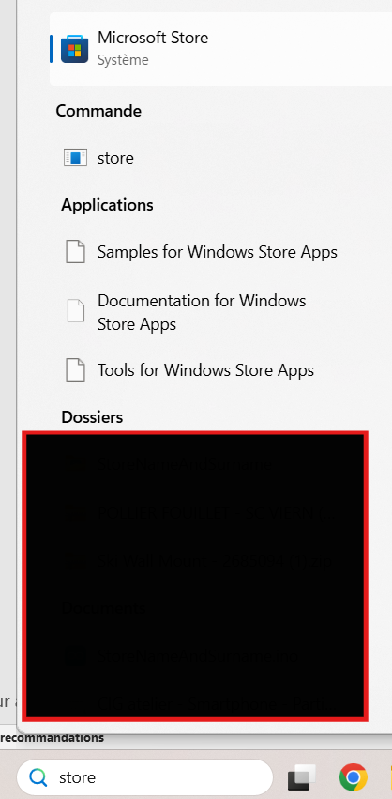

Les applis
Revenons à WhatsApp, suite à certaines questions, oui on peut utliser WhatsApp sur un PC.
Lancer le Store de Microsoft
S’il n'est pas présent dans votre barre des taches, taper Store dans la barre de recherche au niveau de la barre des taches
Cliquer sur « Microsoft store »

Slide 24
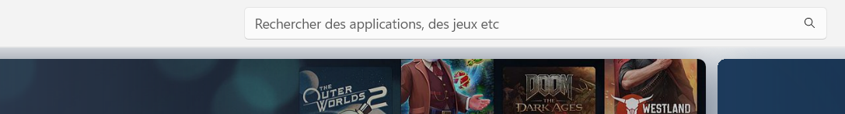
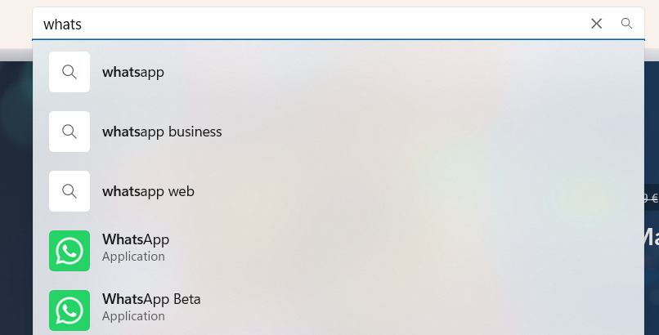
Les applis
Une fois le store d’ouvert, dans la barre de recherche en haut
Taper WhatsApp et cliquer sur le bon WhatsApp

Slide 25
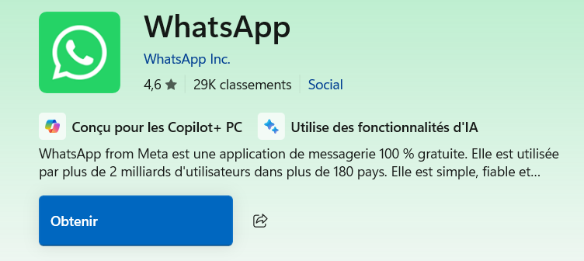
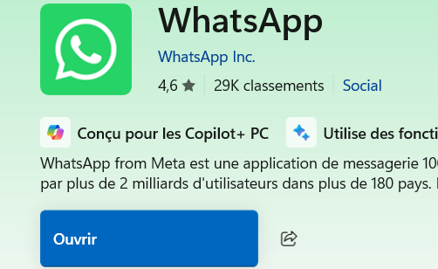
Les applis
Cliquer ensuite sur « Obtenir »
Attendez que se soit prêt et cliquer sur « Ouvrir »

Slide 26
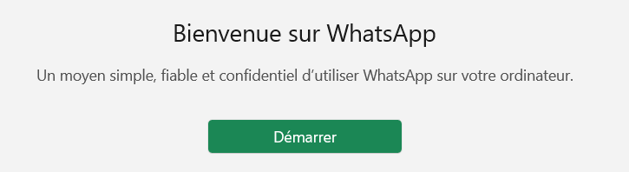

Les applis
Cliquer sur « démarrer »
Ensuite ouvrez WhatsApp sur votre téléphone
Ouvrez le menu en appuyant sur les 3 petits points en haut à droite

Slide 27
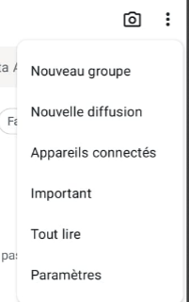
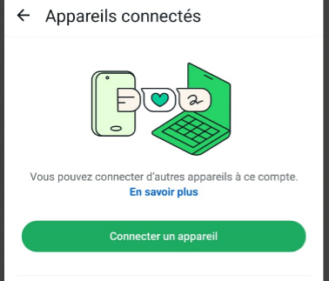
Les applis
Appuyer ensuite sur « Appareils connectés »
Appuyer sur « Connecter un appareil »

Slide 28
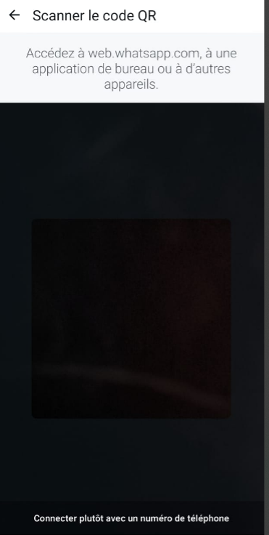
Les applis
La caméra s’affiche

Slide 29
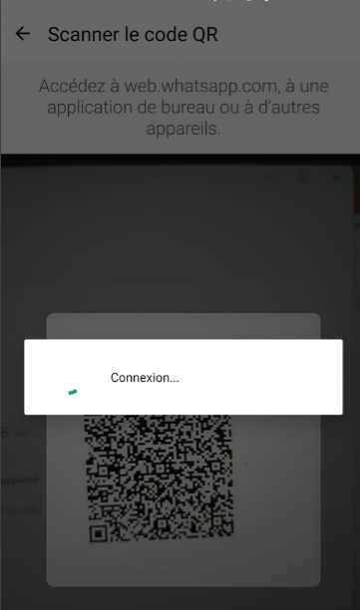
Les applis
Scanner le QR code qui s’affiche sur le WhatsApp sur votre PC avec votre smartphone

Slide 30
Les applis
Et voilà, vous retrouvez vos conversations WhatsApp sur votre PC

